Slide 1
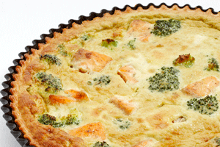
Quiche

Slide 2
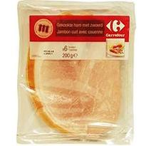
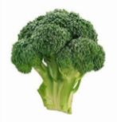
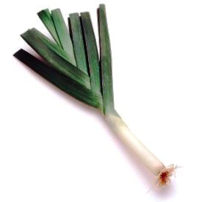
Wat hebben we nodig?
8 sneden gekookte ham
1 pakje gerookte zalm
1 broccoli
1 prei
Bakboter

Slide 3
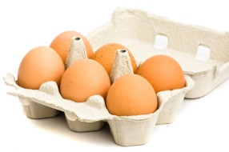
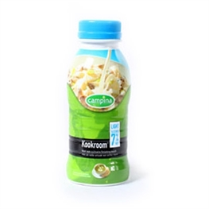
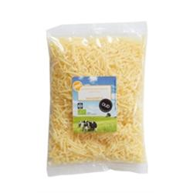
Wat hebben we nodig?
2 pakjes bladerdeeg
4 eitjes
1 pak melk
2 potjes room
2 pakjes geraspte kaas

Slide 4
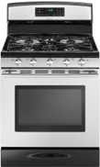
De oven voorverwarmen.
180°

Slide 5
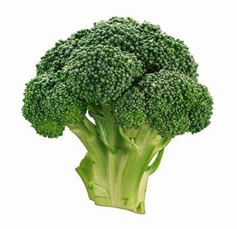
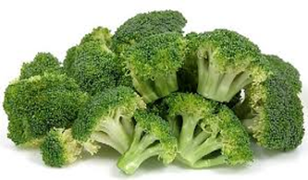
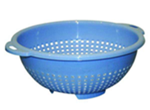

Slide 6
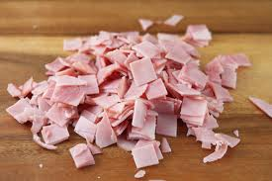
Snijd de hesp in stukjes

Slide 7
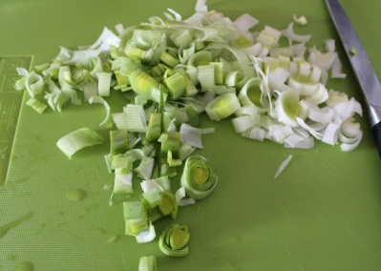
Was de prei
Snijd de prei in stukjes

Slide 8
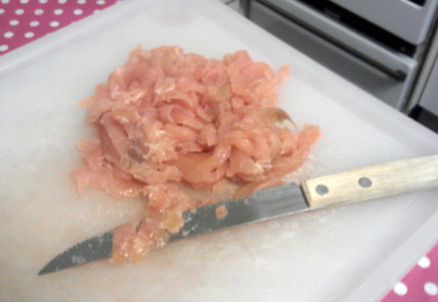
Snijd de hesp in stukjes

Slide 9
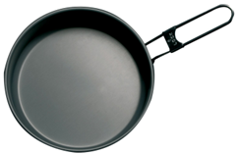
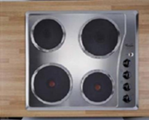
Was de groenten
Doe de groenten in een hete pan met water

Slide 10
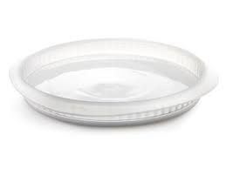
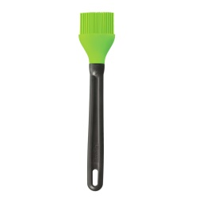
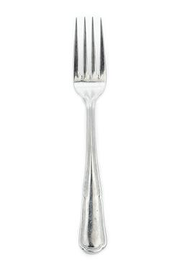
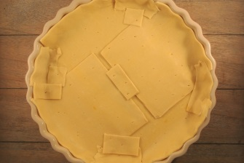
Smeer de ovenschotel in met bakboter
Leg het bladerdeeg nu in de ovenschotel
Prik met een vork gaatjes in het deeg

Slide 11
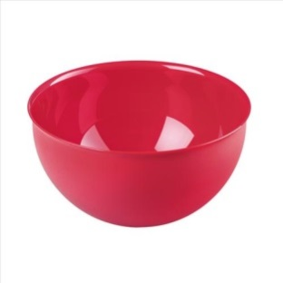
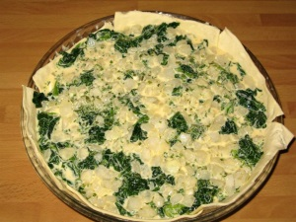
2 eitjes, 1 dl melk, 1 dl room en 1 pakje kaas mengen in een kom
Giet het mengsel en de groeten in de ovenschotel

Slide 12
Zet de quiche 30 minuten in een voorverwarmde oven

Slide 13
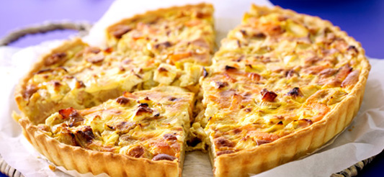
SMAKELIJK

